Slide 1

Corona SDK 精選 API 快速入門-第十四章 Composer 場景處理

Slide 2

作者介紹
梁紘謙 Edwin Liang
Blue Seeds 芙彤園有限公司 創意總監
元智資訊傳播大學研究所畢業
專長
網站設計、視覺設計、商品攝影、遊戲設計、影音設計、企劃與研究
興趣
沒事找事做、交朋友、電影、動漫、讀書、慢跑游泳、旅遊美食、
討論商業模式、電子商務
Email : designplusplus.mail@gmail.com Website : www.blueseeds.com.tw

Slide 3
精選 API 章節介紹 (共14章)
string 字串處理
table (array) 陣列處理
global 全域函示
widget - button 按鈕設計
display 視覺物件
timer 計時器
transition 動畫處理
io 文件處理
json 資料格式
sqlite 資料庫
network 網路程式設計
native - webview 瀏覽器元件
sound 聲音物件
composer 場景處理<<今日講解

Slide 4
第十四章 composer
composer 場景結構 / composer.newScene() 建立場景
composer.gotoScene() 到指定場景
composer.removeScene() 移除場景 / composer.removeHidden() 移除非使用中場景
composer.showOverlay() 顯示對話框 / composer.hideOverlay() 隱藏對話框
composer.getScene() 取得場景
composer.getSceneName() 取得場景名稱
composer.setVariable() 設置共有變數 / composer.getVariable() 取得共有變數
下圖為不同場景，composer就是管理場景的物件
Scene1
遊戲標題畫面
Scene2
遊戲進行畫面
Scene3
遊戲結束畫面

Slide 5
composer 場景結構 / composer.newScene() 建立場景
-- scene1.lua 請建立此檔並放在與 main.lua 同資料夾
local composer = require( "composer" )
local scene = composer.newScene() -- 建立場景
print("scene1 區域變數區塊")
function scene:create( event )
local sceneGroup = self.view -- 建置畫面元素放在此群組
print("scene1-create")
end
function scene:show( event )
local sceneGroup = self.view
if ( event.phase == "will" ) then -- 未在螢幕上 (但將要出現在螢幕上).
print("scene1-show-will")
elseif ( event.phase == "did" ) then--當場景繪製完畢，輸入動起來的程式. 如: 開始timer, 開始動畫, 播放音樂等. print("scene1-show-did")
end
end
function scene:hide( event )
local sceneGroup = self.view
if ( event.phase == "will" ) then --當場景在螢幕時呼叫 (將要在螢幕卸載時). 輸入程式碼讓場景停止如: 停止 timer, 停止動畫, 停止播放音樂等.
print("scene1-hide-will")
elseif ( event.phase == "did" ) then -- 當場景於螢幕卸載立即呼叫.
print("scene1-hide-did")
end
end
function scene:destroy( event )
local sceneGroup = self.view --釋放場景物件、dispose聲音資源
print("scene1-destroy")
end
-- 事件監聽器設置
scene:addEventListener( "create", scene )
scene:addEventListener( "show", scene )
scene:addEventListener( "hide", scene )
scene:addEventListener( "destroy", scene )
return scene

Slide 6
composer 場景結構 / composer.newScene() 建立場景
★ scene:create() 方法是建立使用者介面、文字、聲音資源
當場景要移除時(destroy)，視覺物件一定要確保插入self.view，視覺物件才會一併被清除當場景建立時self.view是不會顯示的，你不應該這時設定timer或是physics。同樣的你可以載入聲音資源，但是不要播放它。
★ scene:show()會執行兩次，一次是"will"階段為場景物件出現在螢幕前，一次是"did"階段場景物件完全出現在場景。"will"階段適合重新設定視覺物件位置，譬如遊戲同一關卡重載(角色死亡)；"did"階段適合transitions執行/timers執行/播放音樂/physics執行
★ scene:hide()會執行兩次，一次是"will"階段為場景物件離開在螢幕前，一次是"did"階段場景物件完全消失在場景。"will"階段適合physics停止/transitions停止/timers停止/停止音樂；"did"階段基本上不需要任何動作，但是可以依需求去釋放很占資源的物件，不一定要到destroy階段。
★ scene:destory() 釋放場景物件、dispose聲音資源
sceneGroup:removeSelf()
sceneGroup = nil
audio.dispose( mySound )
mySound = nil

Slide 7

B. composer.gotoScene() 到指定場景
-- main.lua
-- 簡易範例
local composer = require( "composer" )
composer.gotoScene( "scene1", {effect = "fade",time = 500} ) --淡入方式顯示場景
-- console 顯示可知，gotoScene會先
-- 執行區域變數區塊 composer.newScene() 建立場景
-- 然後觸發 scene:create() 方法，
-- 再觸發 scene:() show 方法

Slide 8
B. composer.gotoScene() 到指定場景
-- scene2.lua 請建立此檔並放在與 main.lua 同資料夾
local composer = require( "composer" )
local scene = composer.newScene() -- 建立場景
print("scene2 區域變數區塊")
function scene:create( event )
local sceneGroup = self.view -- 建置畫面元素放在此群組
print("scene2-create")
end
function scene:show( event )
local sceneGroup = self.view
if ( event.phase == "will" ) then -- 未在螢幕上 (但將要出現在螢幕上).
print("scene2-show-will")
elseif ( event.phase == "did" ) then--當場景繪製完畢，輸入動起來的程式. 如: 開始timer, 開始動畫, 播放音樂等. print("scene2-show-did")
end
end
function scene:hide( event )
local sceneGroup = self.view
if ( event.phase == "will" ) then --當場景在螢幕時呼叫 (將要在螢幕卸載時). 輸入程式碼讓場景停止如: 停止 timer, 停止動畫, 停止播放音樂等.
print("scene2-hide-will")
elseif ( event.phase == "did" ) then -- 當場景於螢幕卸載立即呼叫.
print("scene2-hide-did")
end
end
function scene:destroy( event )
local sceneGroup = self.view --釋放場景物件、dispose聲音資源
print("scene2-destroy")
end
-- 事件監聽器設置
scene:addEventListener( "create", scene )
scene:addEventListener( "show", scene )
scene:addEventListener( "hide", scene )
scene:addEventListener( "destroy", scene )
return scene

Slide 9
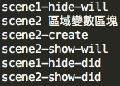
B. composer.gotoScene() 到指定場景
-- scene1.lua 請建立按鈕
local composer = require( "composer" )
local scene = composer.newScene() -- 建立場景
print("scene1 區域變數區塊")
function scene:create( event )
local sceneGroup = self.view -- 建置畫面元素放在此群組
print("scene1-create")
local widget = require("widget")
local btn = widget.newButton( {
label="click",
shape="rect",
onPress=function(event) composer.gotoScene( "scene2" ) -- 跑到場景2
end
} )
sceneGroup:insert(btn)
end
.
.
return scene
當點擊場景1按鈕，場景1會執行scene:hide隱藏起來，場景2會建造出來如下圖

Slide 10
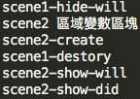
C. composer.removeScene() 移除場景 / composer.removeHidden() 移除非使用中場景
-- scene2.lua 當場景2需要用到很多圖像聲音資源，不妨移除場景1釋放記憶體資源給場景2用，這時可以用composer.removeScene()/或是composer.removeHidden()方法
local composer = require( "composer" )
local scene = composer.newScene() -- 建立場景
print("scene2 區域變數區塊")
function scene:create( event )
local sceneGroup = self.view -- 建置畫面元素放在此群組
print("scene2-create")
composer.removeScene("scene1")
-- composer.removeHidden()
end
.
.
return scene
當進入場景2，場景1會執行scene:hide隱藏起來，場景2會建造出來並移除場景1如下圖

Slide 11
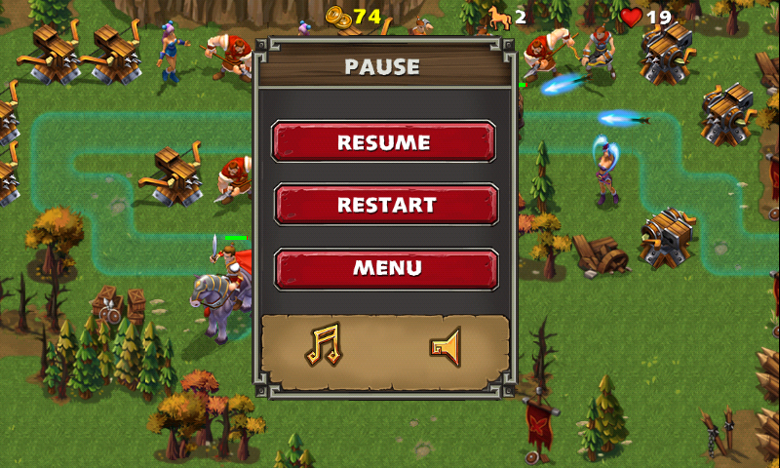
D. composer.showOverlay() 顯示對話框 / composer.hideOverlay() 隱藏對話框
Overlay其實就是下圖，常見的遊戲畫面暫停時彈出的對話框

Slide 12
D. composer.showOverlay() 顯示對話框 / composer.hideOverlay() 隱藏對話框
-- overlay.lua 請建立此檔並放在與 main.lua 同資料夾，其實跟scene1,scene2架構一樣
local composer = require( "composer" )
local scene = composer.newScene() -- 建立場景
print("overlay 區域變數區塊")
function scene:create( event )
local sceneGroup = self.view -- 建置畫面元素放在此群組
print("overlay-create")
end
function scene:show( event )
local sceneGroup = self.view
if ( event.phase == "will" ) then -- 未在螢幕上 (但將要出現在螢幕上).
print("overlay-show-will")
elseif ( event.phase == "did" ) then--當場景繪製完畢，輸入動起來的程式. 如: 開始timer, 開始動畫, 播放音樂等. print("overlay-show-did")
end
end
function scene:hide( event )
local sceneGroup = self.view
if ( event.phase == "will" ) then --當場景在螢幕時呼叫 (將要在螢幕卸載時). 輸入程式碼讓場景停止如: 停止 timer, 停止動畫, 停止播放音樂等.
print("overlay-hide-will")
elseif ( event.phase == "did" ) then -- 當場景於螢幕卸載立即呼叫.
print("overlay-hide-did")
end
end
function scene:destroy( event )
local sceneGroup = self.view --釋放場景物件、dispose聲音資源
print("overlay-destroy")
end
-- 事件監聽器設置
scene:addEventListener( "create", scene )
scene:addEventListener( "show", scene )
scene:addEventListener( "hide", scene )
scene:addEventListener( "destroy", scene )
return scene

Slide 13
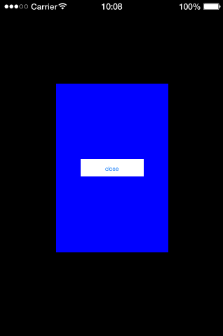
D. composer.showOverlay() 顯示對話框 / composer.hideOverlay() 隱藏對話框
-- 幫overlay加個藍底跟關閉對話框按鈕
local composer = require( "composer" )
local scene = composer.newScene() -- 建立場景
print("overlay 區域變數區塊")
function scene:create( event )
local sceneGroup = self.view -- 建置畫面元素放在此群組
print("overlay-create")
local bg = display.newRect(320,480,320,480)
bg:setFillColor( 0,0,1 )
sceneGroup:insert(bg)
local widget = require("widget")
local btn = widget.newButton( {
label="close",
shape="rect",
x = display.contentCenterX,
y = display.contentCenterY,
onPress=function(event) composer.hideOverlay("fade", 400) -- 關閉對話框
end
} )
sceneGroup:insert(btn)
end
.
.
return scene

Slide 14
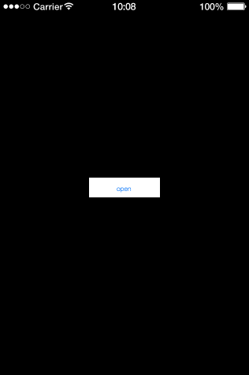
D. composer.showOverlay() 顯示對話框 / composer.hideOverlay() 隱藏對話框
-- 幫scene2加個開啟對話框按鈕
local composer = require( "composer" )
local scene = composer.newScene() -- 建立場景
print("scene2區域變數區塊")
function scene:create( event )
local sceneGroup = self.view -- 建置畫面元素放在此群組
print("scene2-create")
composer.removeScene("scene1”)
local widget = require("widget")
local btn = widget.newButton( {
label="open",
shape="rect",
x = display.contentCenterX,
y = display.contentCenterY,
onPress=function(event) composer.showOverlay( "overlay", {isModal = true, effect = "fade", time = 400}) -- 打開對話框
end
} )
sceneGroup:insert(btn)
end
…
return scene

Slide 15
E. composer.getScene() 取得場景
-- scene1.lua 請加入下面程式
local composer = require( “composer” )
local scene = composer.newScene() -- 建立場景
print(“scene1 區域變數區塊”)
scene.scene1_var = 10
scene.scene1_fun = function(event) print("scene1函示") end
-- main.lua
-- 簡易範例(延續之前的main.lua)
local composer = require( "composer" )
composer.gotoScene( "scene1", {effect = "fade",time = 500} ) --淡入方式顯示場景
--我們可以存取場景的區域變數
local scene1 = composer.getScene( "scene1" )
print(scene1.scene1_var) --> 輸出10
scene1.scene1_fun() --> 輸出 scene1函示

Slide 16
F. composer.getSceneName() 取得場景名稱
-- main.lua
-- 簡易範例(延續之前的main.lua)
local composer = require( "composer" )
composer.gotoScene( "scene1", {effect = "fade",time = 500} ) --淡入方式顯示場景
--我們可以存取場景的區域變數
local scene1 = composer.getScene( "scene1" )
print(scene1.scene1_var) --> 輸出10
scene1.scene1_fun() --> 輸出 scene1函示
print(composer.getSceneName("current")) --> 輸出scene1

Slide 17
G. composer.setVariable() 設置共有變數 / composer.getVariable() 取得共有變數
-- 簡易範例
-- 當我想場景1的變數給場景2用時，譬如遊戲進行中的分數要出現在遊戲結算分數畫面
-- scene1.lua
function scene:create( event )
local sceneGroup = self.view -- 建置畫面元素放在此群組
print("scene1-create")
composer.setVariable( "game_score", 10000 )
end
-- scene2.lua
function scene:create( event )
local sceneGroup = self.view -- 建置畫面元素放在此群組
print("scene2-create")
print(composer.getVariable( "game_score" )) -->輸出10
end
-- 上例為 game_score 參數從場景1傳遞到場景2之範例

Slide 18


